Slide 1

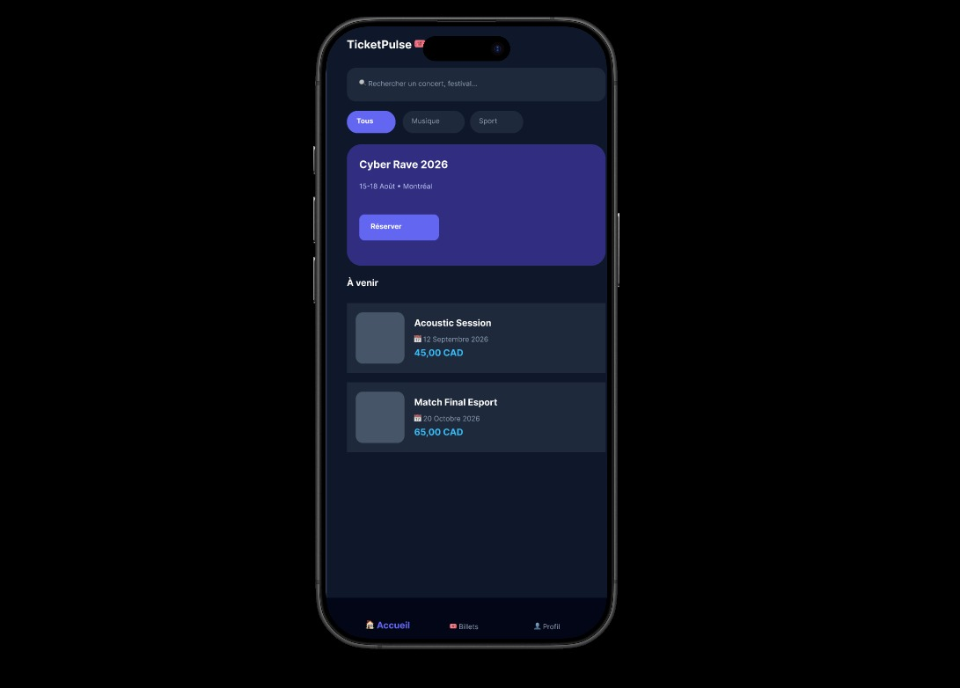
TICKETPULSE
Une billetterie fiable
sous forte charge
Conception • Architecture • Validation
Groupe 3 — Wilfried • Ezékiel • Djelia
TICKETPULSE • GEN1423 • GROUPE 3
01
Notes:
WILFRIED — 35 s
Bonjour. Nous sommes le groupe 3. TicketPulse est notre proposition de conception pour une plateforme de billetterie capable de résister aux ventes flash sans jamais vendre deux fois le même siège.
[Sources]
- Énoncé GEN1423, 2026.
- Maquette TicketPulse produite par le groupe 3.

Slide 2

LE DÉFI
Une vente flash
concentre tous les risques
250 000
50 000
utilisateurs simultanés
requêtes par seconde
ZÉRO DOUBLE-VENTE
Réserver → payer en moins de 5 min → billet QR
TICKETPULSE • GEN1423 • GROUPE 3
02
Notes:
WILFRIED — 50 s
Le défi vient de la concentration de la demande : jusqu’à 250 000 personnes et 50 000 requêtes par seconde pendant dix minutes. La priorité absolue est zéro double-vente. Le paiement doit aussi se terminer en moins de cinq minutes.
[Sources]
- Énoncé GEN1423 — profil de charge et contraintes.
- Illustration conceptuelle créée pour cette présentation.

Slide 3
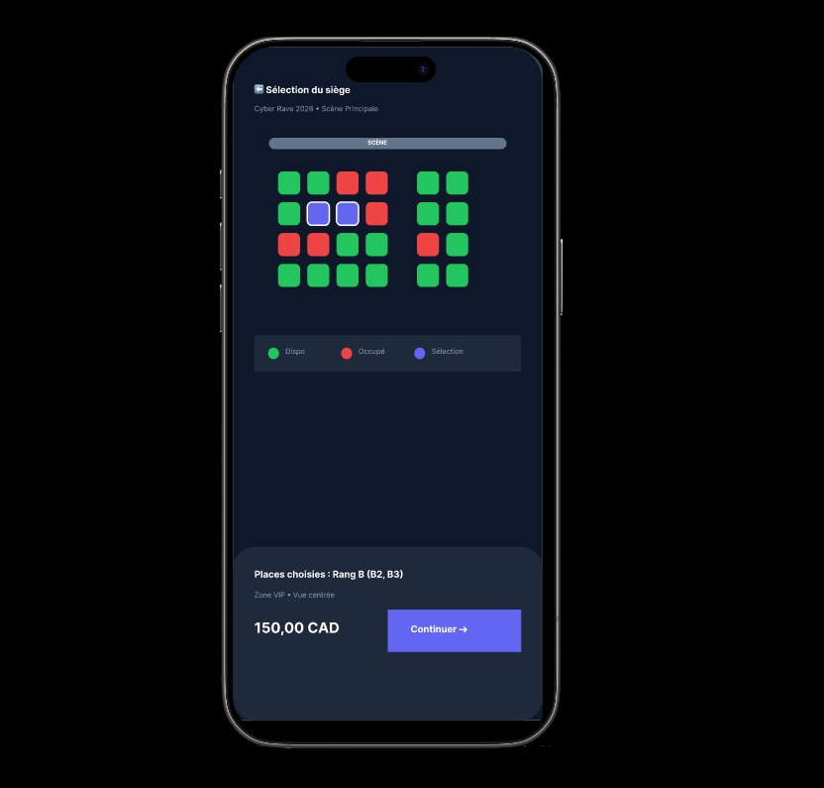
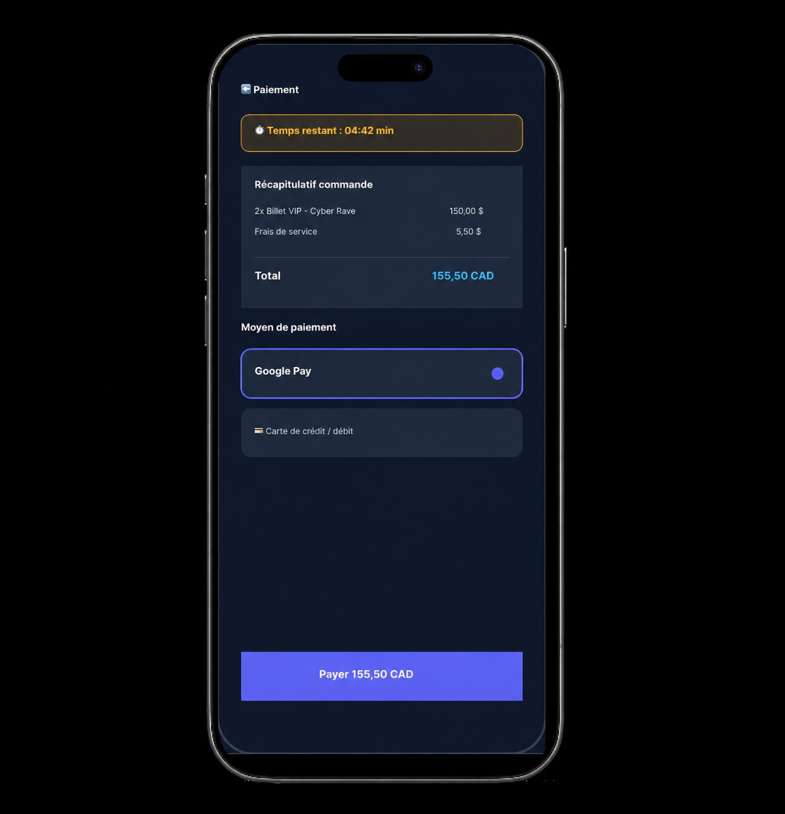
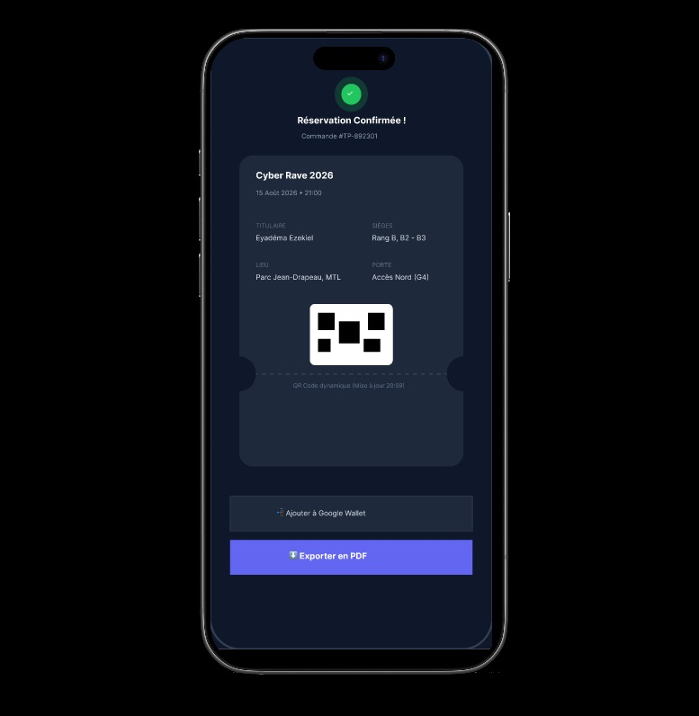
PARCOURS UTILISATEUR
Quatre écrans, un flux continu
→
→
→
1. Rechercher
2. Choisir
3. Payer
4. Recevoir
TICKETPULSE • GEN1423 • GROUPE 3
03
Notes:
DJELIA — 50 s
Le parcours couvre la recherche, la sélection des sièges, le paiement et la confirmation avec QR. La fenêtre de paiement est inférieure à cinq minutes. Ces maquettes représentent le comportement visé; elles ne prétendent pas démontrer une intégration déjà déployée.
[Sources]
- Maquettes haute fidélité du dépôt TicketPulse.

Slide 4

EXIGENCES
La cohérence passe
avant la vitesse apparente
FONCTIONNEL
•
Recherche et plan de salle
•
Réservation : 8 sièges max.
•
Paiement puis billet QR
QUALITÉ
< 2 s • disponibilité • sécurité • reprise
TICKETPULSE • GEN1423 • GROUPE 3
04
Notes:
DJELIA — 55 s
Le parcours fonctionnel va de la recherche au billet QR. Les qualités attendues sont la disponibilité, la rapidité, la sécurité et la reprise. Une lecture peut être légèrement obsolète dans le cache, mais toute confirmation doit utiliser l’état transactionnel réel.
[Sources]
- Énoncé GEN1423.
- analyse-besoins.md.
- Illustration conceptuelle créée pour cette présentation.

Slide 5

DÉCISION
Le monolithe modulaire est le bon compromis
MONOLITHE MODULAIRE
ORIENTÉ ÉVÉNEMENTS
transactions simples • cohérence forte
scaling fin • mais complexité distribuée
TICKETPULSE • GEN1423 • GROUPE 3
05
Notes:
EZÉKIEL — 60 s
Nous avons comparé deux styles. L’orienté événements favorise le découplage, mais ajoute une cohérence distribuée et une exploitation plus complexes. Pour trois personnes et un délai court, le monolithe modulaire présente un meilleur rapport bénéfice-complexité.
[Sources]
- ADR-001 et fiche de décision d’architecture.
- Illustration conceptuelle créée pour cette présentation.

Slide 6
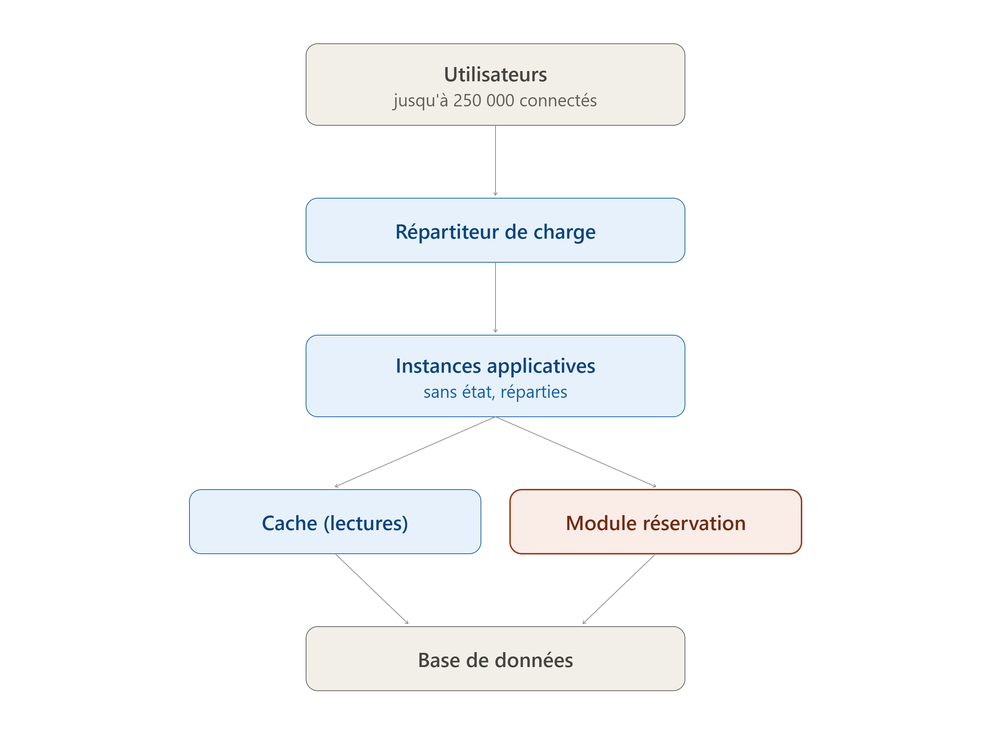
ARCHITECTURE
La base transactionnelle reste la source de vérité
RÈGLES DE CONCEPTION
•
Instances applicatives sans état
•
Cache réservé aux lectures
•
Transactions ACID pour les sièges
•
Modules extractibles si nécessaire
TICKETPULSE • GEN1423 • GROUPE 3
06
Notes:
EZÉKIEL — 70 s
Les instances sont sans état derrière un répartiteur. Les modules restent séparés dans le code. La base relationnelle est la source de vérité et le cache ne confirme jamais une vente. Si les mesures révèlent un goulot, un module pourra être extrait.
[Sources]
- architecture-retenue.md.
- Diagramme d’architecture du dépôt TicketPulse.

Slide 7
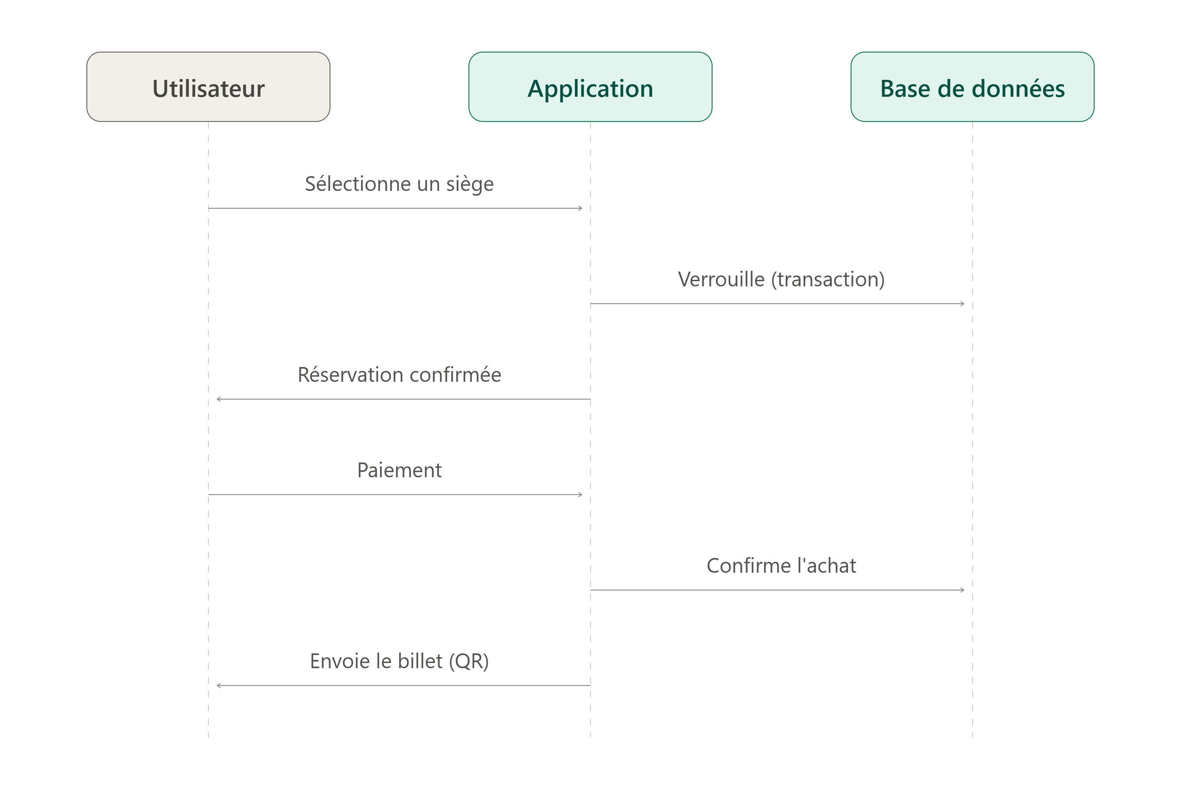
CONCURRENCE
Un seul utilisateur peut obtenir le siège
ÉTATS DU SIÈGE
AVAILABLE
↓ transaction atomique
HELD
↓ paiement confirmé
SOLD
TICKETPULSE • GEN1423 • GROUPE 3
07
Notes:
EZÉKIEL — 60 s
Le siège passe de AVAILABLE à HELD puis SOLD. La transition est atomique et protégée par verrou ou mise à jour conditionnelle. Une expiration ou un paiement refusé libère le siège. Le cache ne décide jamais de la vente.
[Sources]
- strategie-donnees.md.
- Diagramme de séquence du dépôt.

Slide 8

DIMENSIONNEMENT
65 instances :
une cible initiale
50k
45k / 5k
req/s au pic
lectures / écritures
2,8
65
Gbit/s utiles
instances avec marge
Hypothèse à confirmer par benchmark
TICKETPULSE • GEN1423 • GROUPE 3
08
Notes:
EZÉKIEL — 65 s
Au pic, nous estimons 45 000 lectures et 5 000 écritures API par seconde, pour environ 2,8 Gbit/s de trafic utile. Avec l’hypothèse de 1 000 requêtes par seconde par instance, il faudrait 50 instances, ou 65 avec marge. Seule une campagne de charge peut confirmer cette capacité.
[Sources]
- dimensionnement.md.
- hypotheses.md.
- Illustration conceptuelle créée pour cette présentation.

Slide 9

VALIDATION
Tester les invariants,
pas seulement les écrans
PERFORMANCE
p95 < 2 s • erreurs < 1 %
SÉCURITÉ
PSP externe • TLS • idempotence
OBSERVABILITÉ
métriques • logs • traces
TICKETPULSE • GEN1423 • GROUPE 3
09
Notes:
DJELIA — 70 s
La validation couvre charge normale, pic, contention, stress, endurance et perte d’une instance. Les objectifs proposés sont p95 sous deux secondes et moins de 1 % d’erreurs, mais l’invariant principal reste zéro surréservation. La sécurité repose sur un PSP externe, TLS et l’idempotence. Métriques, logs et traces permettent d’expliquer tout échec.
[Sources]
- plan-tests-acceptation.md.
- validation-performance.md.
- analyse-securite.md.
- strategie-observabilite.md.
- Illustration conceptuelle créée pour cette présentation.

Slide 10
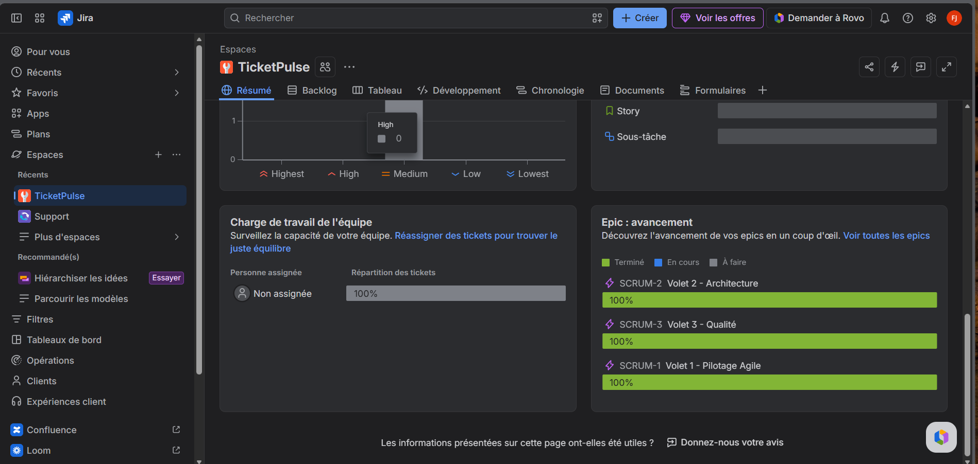
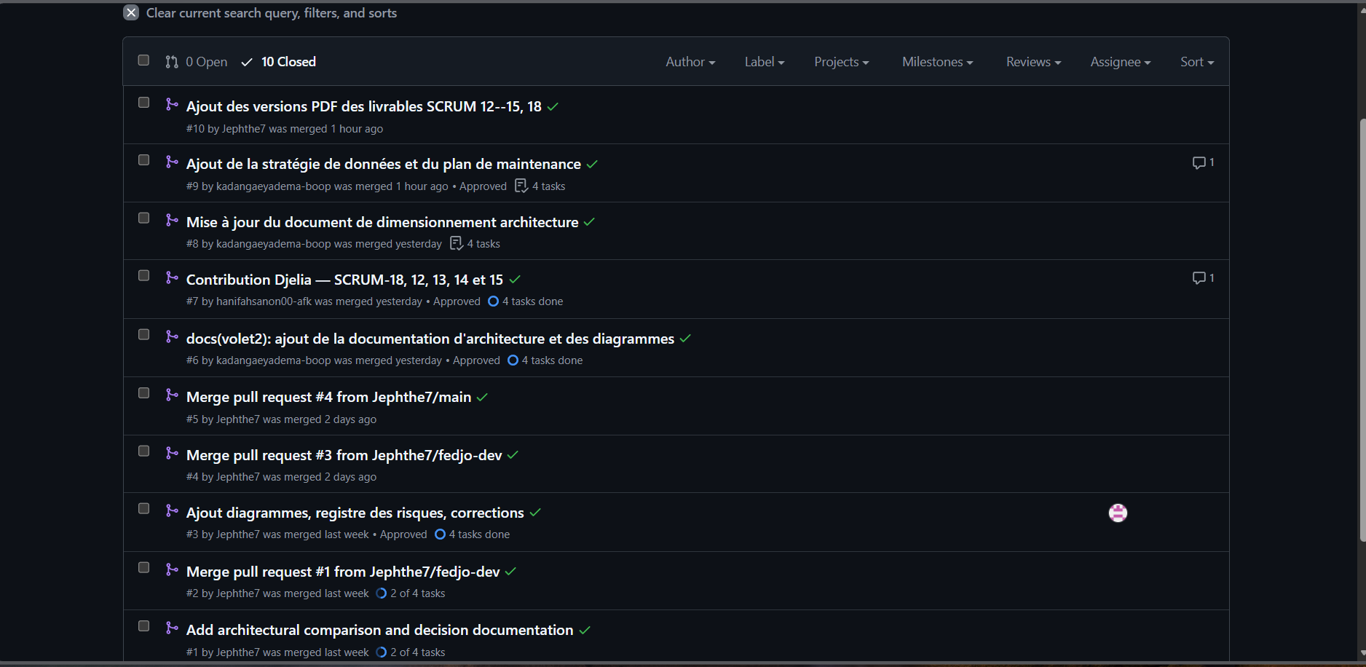
COLLABORATION
Jira planifie, GitHub prouve le travail
Limite assumée
Sprint 1 non démarré officiellement → pratique corrigée au Sprint 2
Branches individuelles • Pull Requests • revues croisées • fusion vers main
TICKETPULSE • GEN1423 • GROUPE 3
10
Notes:
WILFRIED — 65 s
Jira structure le travail en trois epics et deux Sprints simulés. GitHub conserve branches, Pull Requests et revues. Nous assumons notre limite : le Sprint 1 n’a pas été officiellement démarré. La pratique a été corrigée au Sprint 2 avec dates, objectif, estimations et suivi.
[Sources]
- Captures Jira et GitHub du dépôt.
- etat-du-projet.md.

Slide 11

ÉQUIPE
Trois responsabilités.
Une décision collective.
WILFRIED
Coordination • Agile • intégration
EZÉKIEL
Architecture • capacité • données
DJELIA
Besoins • tests • sécurité • reprise
TICKETPULSE • GEN1423 • GROUPE 3
11
Notes:
WILFRIED — 45 s
J’ai assuré la coordination et l’intégration. Ezékiel a porté l’architecture et le dimensionnement. Djelia a porté les besoins et la qualité. Les responsabilités étaient principales, pas exclusives : les décisions structurantes ont été discutées et revues collectivement.
[Sources]
- bilan-contributions.md.
- Historique GitHub du projet.
- Illustration conceptuelle non représentative des personnes réelles, créée pour cette présentation.

Slide 12

NOTRE RÉPONSE
Cohérente maintenant.
Évolutive ensuite.
1 La base transactionnelle protège le siège
2 Le cache absorbe les lectures
3 Les tests valident les hypothèses
Questions ?
TICKETPULSE • GEN1423 • GROUPE 3
12
Notes:
WILFRIED — 30 s
En conclusion, TicketPulse protège d’abord la cohérence de la réservation, tout en permettant la montée en charge des lectures. Notre proposition reste simple à exploiter aujourd’hui et évolutive demain. Nous sommes prêts à répondre à vos questions.
[Sources]
- Rapport final TicketPulse — Groupe 3.
- Illustration conceptuelle créée pour cette présentation.

